Slide 1
网上报告厅产品介绍
高校产品部-付亚丽

Slide 2
目录
产品定位
产品架构
资源体系
产品功能
页面展示
产品服务

Slide 3
网上报告厅产品定位
《网上报告厅》的产品口号是：感知前沿思想，激发探求渴望，构筑完整人格，享受智慧人生。
高校图书馆用户
公共图书馆用户
老师
学生
图书馆
展示文化资源库
提供文化教育、继续教育终身教育的平台
为教学创新提供视频素材
开拓文化视野
提升综合素质
课堂之外文化传播
文献收藏与传递
满足大众文化娱乐生活需求

Slide 4
产品定位
专业
权威
前沿
学术
报告
行业报告
专家
网上报告厅

Slide 5
产品架构
离线镜像版、在线镜像版、在线版

Slide 6


提供优质的产品内容，便利的产品功能。
综合素质
检索系统
学科报告
播放系统
内容
功能
学科专家
个人中心
共享视频
个性化服务

Slide 7
镜像版与在线版
为满足不同客户的实际需求，网上报告厅 5.0 提供离线镜像版、在线镜像版、在线版三个版本。
离线镜像版：传统镜像版、不可控、无有效期
在线镜像版：客户服务器可联网。开放个人用户、用户可使用在线版和移动端APP、可同步更新课程专题和活动，Bug自动反馈，在线一键更新；
在线版：主版本
三个版本在后台是开关设置，离线镜像版和在线镜像版的区分点在于客户的服务器能不能联网，能连接我们的服务器，就可以为客户提供新版的所有功能。

Slide 8
类型 | 项目 | 离线镜像版 | 在线镜像版 | 在线版
定制类 | LOGO、资源分类、推荐课程、整站主题 | ● | ●
前台功能 | 个人用户 |  | ● | ●
 | 猜你喜欢 | ○ | ○ | ●
 | 学习笔记 |  | ● | ●
 | 微互动（分享、赞、收藏） |  | ● | ●
 | 移动端APP |  | ● | ●
 | 专题活动 |  | ● | ●
 | 校内共享视频 | ○ | ● | ●
 | 用户共享视频 |  | ● | ●
 | 用户自付费 |  | ○ | ●
后台功能 | 数据统计 | ○ | ● | ●
 | 课程管理 | ● | ● | ●
 | 自建资源导入 | ● | ● | ●
 | Bug自动反馈 |  | ● | ●
 | 一键升级（资源、系统） | ○ | ● | ●

Slide 9
资源体系

Slide 10

为产品更好适应市场发展，提高竞争实力。对原有20个分类体系进行补充提高。综合素质根据培养要求分类，学科报告根据专业目录方便学习。
备注
网上报告厅3.0
网上报告厅.高校版
外语考试
医学系列
营销系列
农林系列
理工系列
经管系列
就业择业
德育
对话
综合素质
心理健康
法律视点
党政系列
哲学
价值观世界观
法学
心理健康
就业创业
智育
文学
历史学
艺术学
综合素质
文化拓展
艺术鉴赏
体育
经济学
营销学
理学
工学
农学
医学
探索发现
军事系列
经典影视
大学公开课
文史系列
美育
体育系列
教育培训
旅游地理
教育学
身体锻炼
能力培养

Slide 11

网上报告厅.高校版
综合素质
根综合素质培养要求分为8大类。
分类
体系
学科报告
最新修订《普通高等学校本科专业目录（2012）》分12大学科。
学科专家
按学科属性定义学科专家分类。

Slide 12



对每个系列进行全新定位，在分类设定的框架下，将身体素质、心理素质、道德素质、人文素质、专业素质深化、细化、全面辅助综合素养。
综合素质
层次
文化拓展、艺术鉴赏2个层面拓展大学生文化视野。
文化素养
能力培养、就业创业、综合素质三个分类解读。
外在素养
价值观、世界观，心理健康、身体锻炼三个方面。是人格健全的基本条件。
基本素养
分类

Slide 13






学科报告按照最新修订的《普通高等学校本科专业目录（2012）》分为12大学科体系、92个学科类、506个专业。通过专业知识、非专业内容整体填充知识范畴。
学科报告
按重要程度划分
理学、工学、农学、医学
经济学、管理学、教育学、哲学
历史、艺术学、法学、文学

Slide 14
新网报3.0分类，其中一级分类18个，二级分类96个
一级分类 | 二级分类
党政系列 | 党的建设
 | 党员学习
 | 改革开放
 | 科学发展观
 | 理论学习
 | 领导艺术
 | 前沿观察
 | 文化中国
 | 应急管理
 | 政策指导
法律视点 | 法规解读
 | 法律讲堂
教育培训 | 出国留学
 | 计算机培训
 | 技能培训
 | 教育改革
 | 考研学习
 | 素质修养
 | 图书馆学
经管系列 | 经济讲堂
 | 企业管理
就业择业 | 创业求职
 | 商务礼仪
 | 职场生活
 | 职业规划
理工系列 | 环境科学
 | 建筑设计
 | 科技讲堂
 | 科技前沿
 | 现代科技
农林系列 | 民生科普
 | 农村建设
 | 农林科技
 | 政策形势
 | 种植养殖
体育系列 | 棋牌
 | 球类运动
 | 体育运动
 | 舞蹈健身
 | 中国武术
外语学习 | 高级外语
 | 商务英语
 | 雅思闯关
 | 语言与交流
 | 外语入门
文史系列 | 历史长廊
 | 名人经传
 | 文学艺术
心理健康 | 沟通与交流
 | 家庭心理学
 | 教育心理学
 | 两性关系
 | 校园专题
 | 心理与职业发展
医学系列 | 健康科学
 | 临床教学
 | 医疗自救
 | 中医教学
营销系列 | 国际贸易
 | 企业创新
 | 商务谈判
 | 营销管理
 | 资源整合
综合素质 | 个人修养
 | 国学
 | 华夏文明
 | 环球视野
 | 鉴宝欣赏
 | 美食天下
 | 名人轶事
 | 生活百科
 | 文化礼仪
 | 中国记忆
对话 | 对话
 | 高端访问
 | 名家访谈
军事系列 | 兵器装备
 | 兵种讲解
 | 军事分析
 | 军事纪实
 | 军事人物
 | 战役事件
旅游地理 | 华夏风情
 | 历史名城
 | 魅力城市
 | 民族文化
 | 世界地理
 | 异国风情
 | 中国名寺古刹
 | 著名景点
 | 走遍亚洲
探索发现 | 科普生活
 | 科学探秘
 | 人文万象
 | 宇宙探索
 | 自然探秘

Slide 15
产品功能

Slide 16
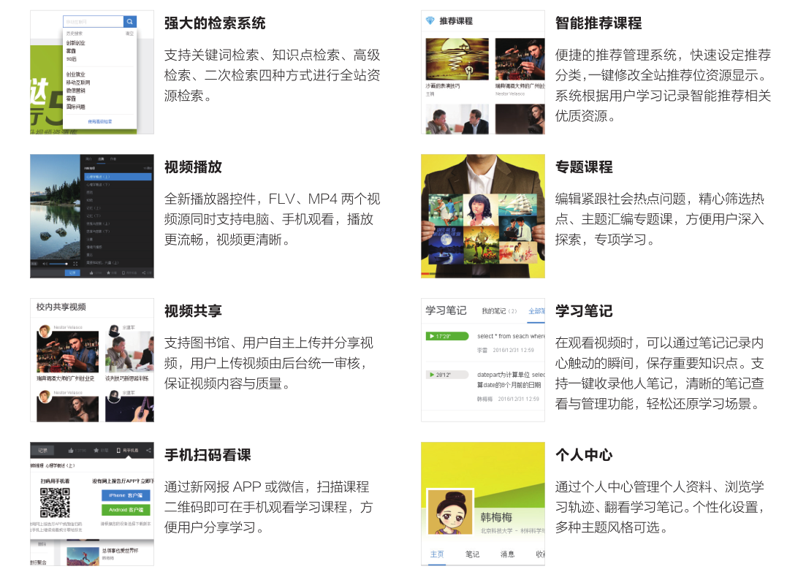
前台功能

Slide 17
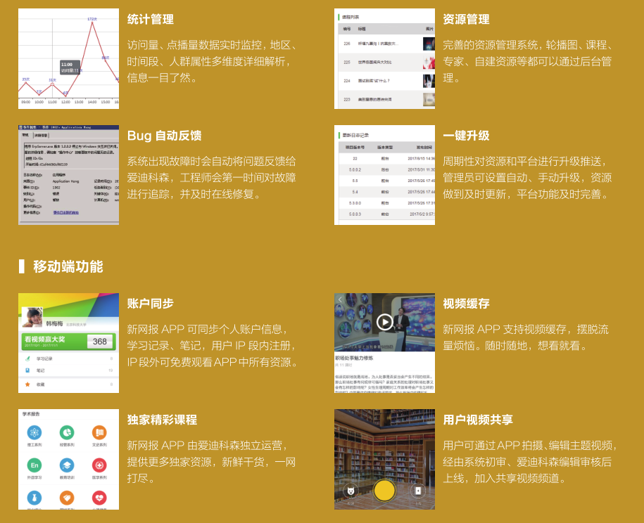
后台功能&APP

Slide 18
页面展示

Slide 19
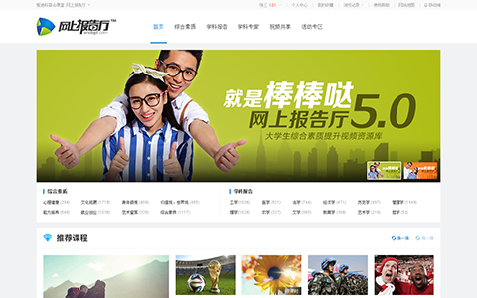
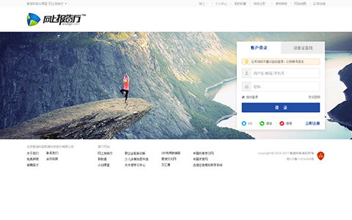

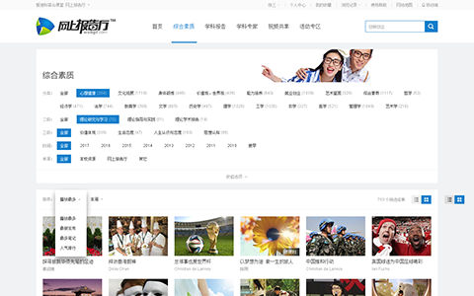
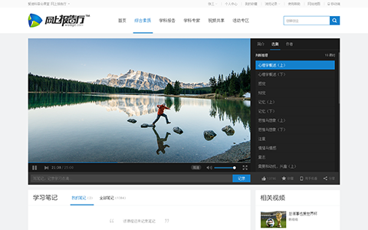
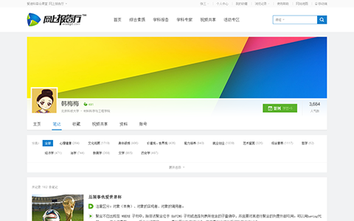
http://wsbgt.bjadks.com

Slide 20
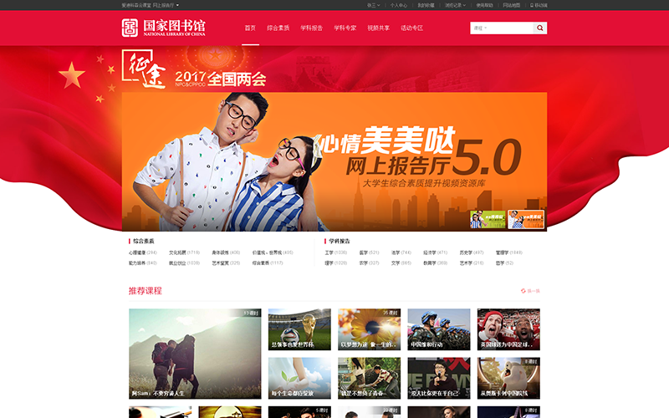

皮肤功能
以下展示的两个首页是在程序之外通过设计和前端实现的主题切换，不影响上边提到的客户版本升级迭代。

Slide 21
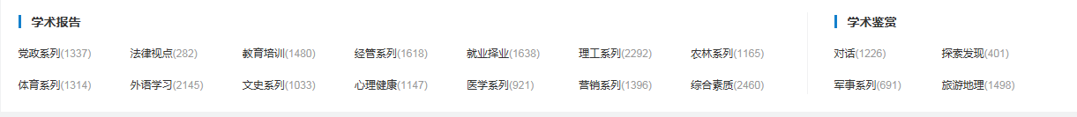



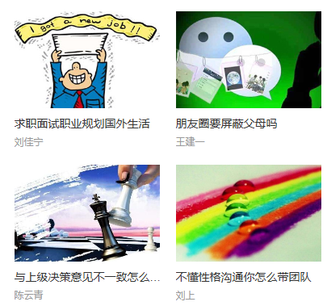

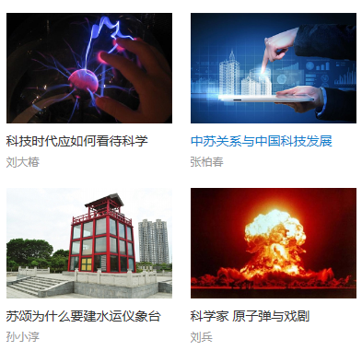
资源内容版面展示

Slide 22
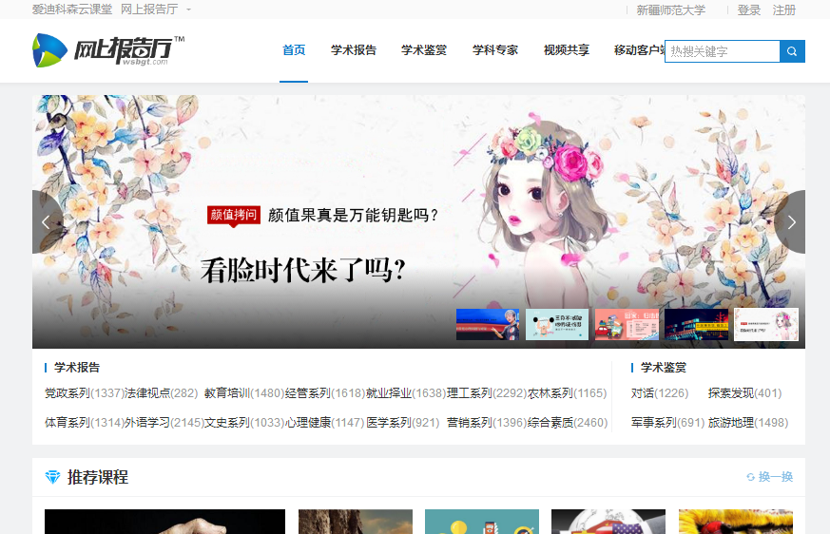
所在大学范围显示
导航引导
客户登录注册处
Banner主题
轮播展示
资源类别
展示
资源刷新
学习观看
资源划分
板块标题
资源列表

Slide 23
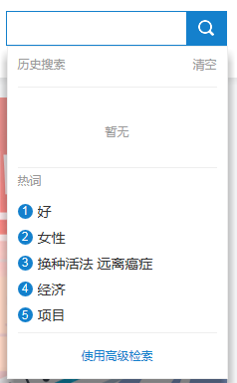
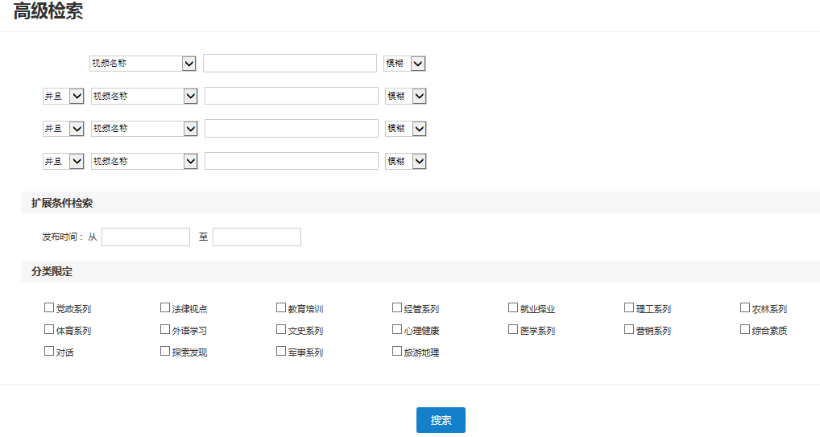
检索指南
点击搜索框---支持字段检索，二次检索、高级检索、知识点检索四种检索方式。
初级检索
高级检索

Slide 24
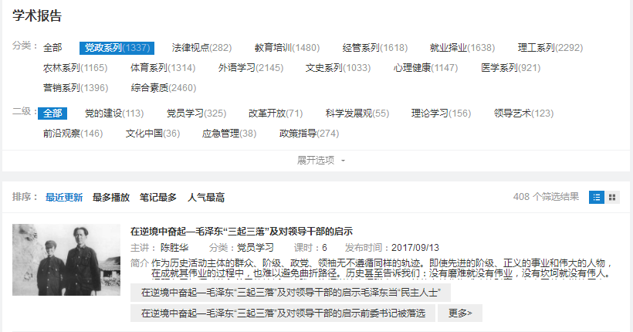
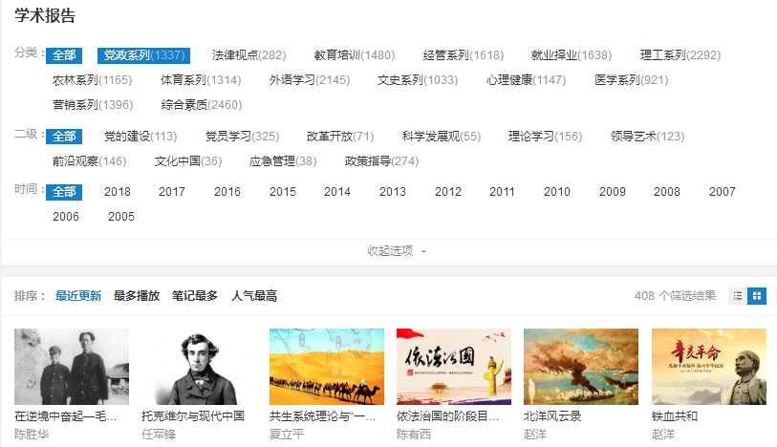
显示时间年限标签，横向小模块展示相关资源
未显示时间年限标签，纵向列表展示相关资源

Slide 25


点击记录框进行笔记保存
用户尚未进行笔记记录

Slide 26
产品服务

Slide 27
资源+平台+服务
打造集资源、平台、服务于一体的 人才成长与增值服务平台
提供优质的教育内容资源，采集+研发录制制作，自有课程体系研发（拍摄、课程制作、内容精进一体化）按需定制；
图书馆
资源
拥有完整的互联网学习平台运营体系（在线学习、测评、考试、数据管理）；沉淀用户基础数据与学习数据；通过渠道流量引入用户。
平台
服务
同步布局以移动互联网与云计算为基础的运营服务升级，以运营服务强化流量获取，构建校园职业学习培训云;同时以用户人才及数据为核心，构建基于大学生职业成长的数据服务平台与增值服务生态。

Slide 28





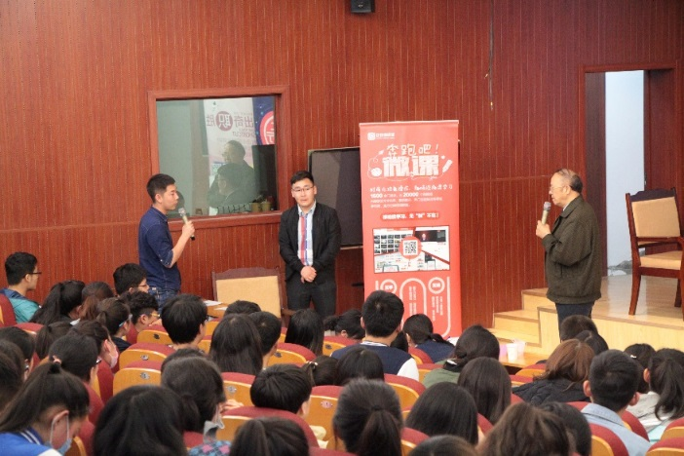
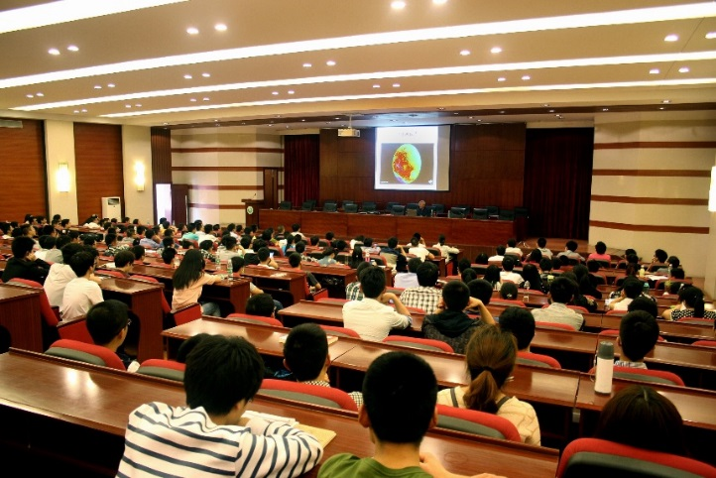
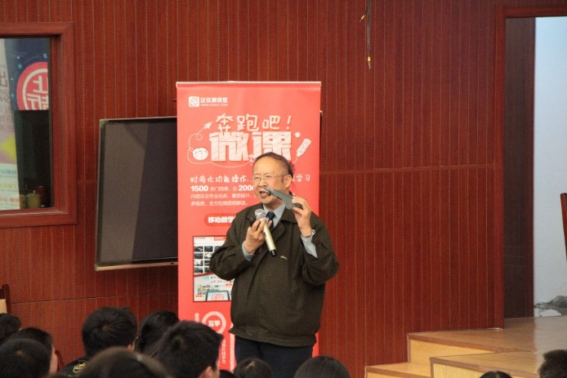
资源+平台+服务
  增值服务（图书馆资源留存）
  联系师资
  线上互动
  后期制作
  图书馆需求
  活动宣传（在线观看活动影像资料）

Slide 29
平台简介
提供产品情况、用户操作说明等实用信息。
网上服务
浏览我司动态、公司活动等信息享受在线咨询，资料下载等服务。
产品培训
提供产品使用培训服务，提升产品使用效果。
资料邮寄
客户可以备份。提出申请，我申请电子资料的光盘/U盘们会及时邮寄。
线上服务
线下服务
客户服务
信息推送
通过新浪微博、腾讯微博向客户传送产品信息。
线上活动
网上定期开展学习方式和方法培训等活动，丰富学生的校园生活.
技术服务
热线服务：４００－８９８９－８８９
网络服务：ｍａｒｋｅｔ＠ｂｊａｄｋｓ．Ｃｏｍ
远程服务：４８小时响应，检查系统故障，解决问题。
上门服务：一个工作日内上门解决产品问题。

Slide 30



